Slide 1
Влияние пения на здоровье человека
Учитель музыки
МБОУ «СОШ №4 г. Челябинска»
Бобкова Ирина Александровна

Slide 2
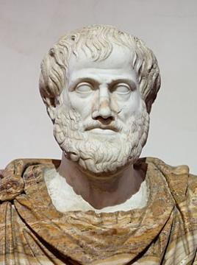
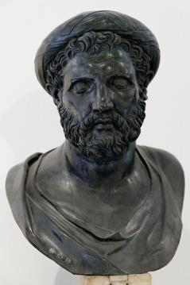
Пение в античности
Аристотель отмечал влияние хоровой музыки на человеческую этику и психику
Теоретик музыки Аристоксен говорил, что «тело очищает врачевание, а душу - музыка, как искусство пения со словом».
Аристотель
Аристоксен

Slide 3
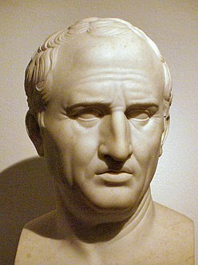
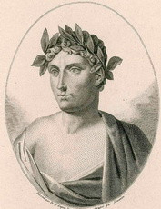
Пение в античности
Пение в хоре в античности -«божественное и небесное занятие, укрепляющее все хорошее и благородное в человеке»
О важности певческого искусства свидетельствуют труды Цицерона и Горация.
Цицерон
Гораций

Slide 4
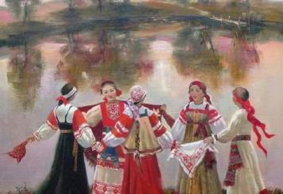
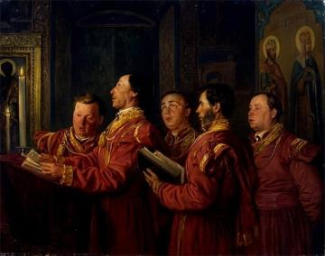
Пение в России
Исторически в России сложилось две различные культуры пения - церковная и народная
На Руси люди считали, что поет в человеке сама душа, и пение – это ее естественное состояние

Slide 5
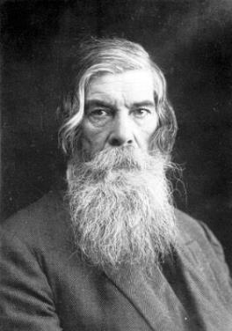
Пение в России
В начале XX века психоневролог В.М. Бехтерев с коллегами изучал влияние пения на человека.
Врачи выявили положительное влияние музыки на различные системы организма человека.
Владимир Михайлович Бехтерев

Slide 6

Польза пения
Во время пения в мозгу вырабатываются особые химические вещества, благодаря которым человек ощущает покой и радость.
При пении в организм поступает большое количество кислорода, что приводит к улучшению деятельности головного мозга.

Slide 7

Польза пения
Немецкие ученые исследовали людей, профессионально поющих в хоре.
Выяснилось, что концентрация иммуноглобулина в крови повышается после пения.
Таким образом, эксперименты показали, что пение укрепляет иммунную систему.

Slide 8
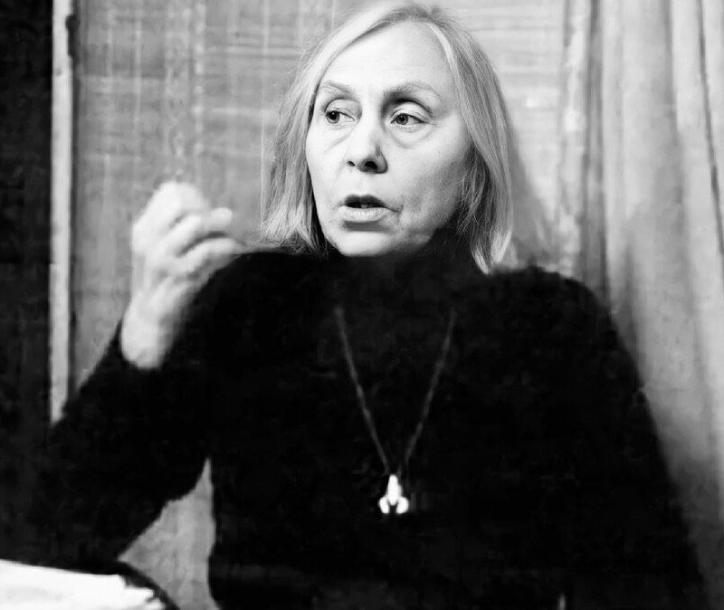
Дыхательная гимнастика
Искусство пения - это прежде всего искусство дыхания
Александра Николаевна Стрельникова – оперная певица, автор дыхательной гимнастики.
Дыхательная гимнастика создавалась как способ восстановления певческого голоса
Гимнастика Стрельниковой известна во всем мире.

Slide 9
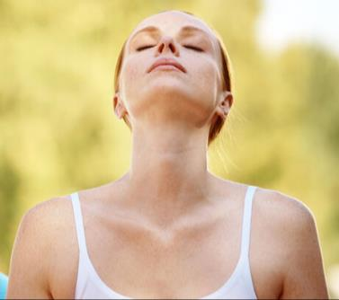
Дыхательная гимнастика
Вдох – предельно активный, шумный, через нос
Выдох – абсолютно пассивный бесшумный, через рот
Вдох делается одновременно с движениями
Все вдохи – движения делаются в темпоритме парадного марша
Каждое упражнение повторяется блоками по 8 раз, с перерывами по 2-3 сек
Упражнения можно делать стоя, сидя или лежа

Slide 10
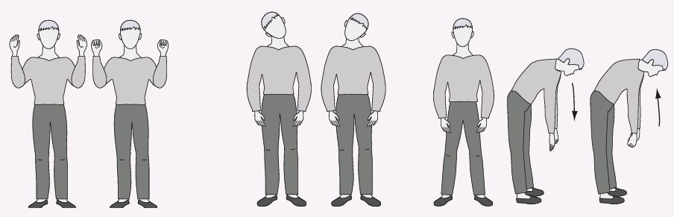
Дыхательная гимнастика
Упражнение
«Ладошки»
Упражнение
«Ушки»
Упражнение
«Насос»

Slide 11
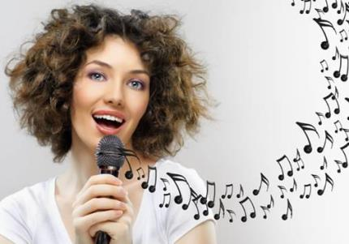
Вокалотерапия
Вокалотерапия – это лечебно-оздоровительная методика, основанная на пении.
С помощью вибрации голосовых связок происходит массаж внутренних органов
Используется в лечении неврозов, бессонницы, переутомления
Укрепляет дыхательную и сердечно-сосудистую системы

Slide 12
Список источников
1. Шушарджан, С.В. Здоровье по нотам. – М.: Медицина, 1994.
2. Шушарджан , С.В. Музыкотерапия и резервы человеческого организма. – М., 1998.
3. Щетинин, М. Н. Дыхательная гимнастика Стрельниковой. – М.: АСТ, 2016.
4. Стулова, Г.П. Планета музыки. – М., 2019.
5. Мещеркина, В. Д. Особенности влияния пения на состояние здоровья человека / В. Д. Мещеркина, Н. А. Власовец. // Юный ученый. – 2017. – № 2.2 (11.2). – С. 72-73.
6. Статья «Главное о детском голосе на занятиях вокалом»
https://cyberleninka.ru/article/n/glavnoe-o-detskom-golose-na-zanyatiyah-vokala/viewer
Ссылки на изображения
1. Изображение Аристотеля:
https://upload.wikimedia.org/wikipedia/commons/thumb/a/ae/Aristotle_Altemps_Inv8575.jpg/274px-Aristotle_Altemps_Inv8575.jpg
2. Изображение Аристоксена:
https://img0.liveinternet.ru/images/attach/d/0/129/266/129266914_800pxArchytas_of_Tarentum_MAN_Napoli_Inv5607.jpg

Slide 13
3. Изображение Цицерона:
https://upload.wikimedia.org/wikipedia/commons/thumb/9/9a/M-T-Cicero.jpg/248px-M-T-Cicero.jpg
4. Изображение Горация:
http://www.koob.ru/foto/author/20753.jpg
5. Изображение певчих в храме:
https://cdn-s-static.arzamas.academy/storage/material/1296/preview_square_preview_picture-b5cc6f8e-2361-417e-b2ff-ed7ed142eb85.jpg
6. Изображение девушек в традиционных костюмах:
https://singlikeme.ru/upload/iblock/aa3/aa37e9a21de993a5d422a9fa34e74708.jpg
7. Изображение В.М. Бехтерева:
https://biblioclub.ru/services/fks.php?fks_action=get_file&fks_id=12278712&fks_flag=2
8. Изображение мозга:
https://sun9-62.userapi.com/impf/c851236/v851236694/e6cc4/-QBdwU2wI28.jpg?size=450x450&quality=96&sign=f4c9cec607f93ddf0091582740b9c7be&type=album
9. Изображение щита:
https://img.freepik.com/premium-vector/music-note-design-vector-illustration_24908-25018.jpg

Slide 14
10. Изображение А.Н. Стрельниковой:
https://postila.ru/resize?w=660&src=%2Fdata%2F5f%2F16%2Fbf%2F6e%2F5f16bf6e136d38b32fff5c1f74e69462a46abbe7ed2f20b6426cc232a0ca665d.jpg
11. Изображение дыхания:
https://econet.ua/uploads/pictures/435141/content_dyhanie2_1.jpg
12. Изображение упражнений дыхательной гимнастики:
https://i.prcdn.co/img?regionKey=0rI1TJsOEg5xKFYaw1zu9A%3D%3D
13. Изображение поющей девушки:
https://music-education.ru/wp-content/uploads/2015/09/postanovka-golosa-600x398.jpg

